Slide 1
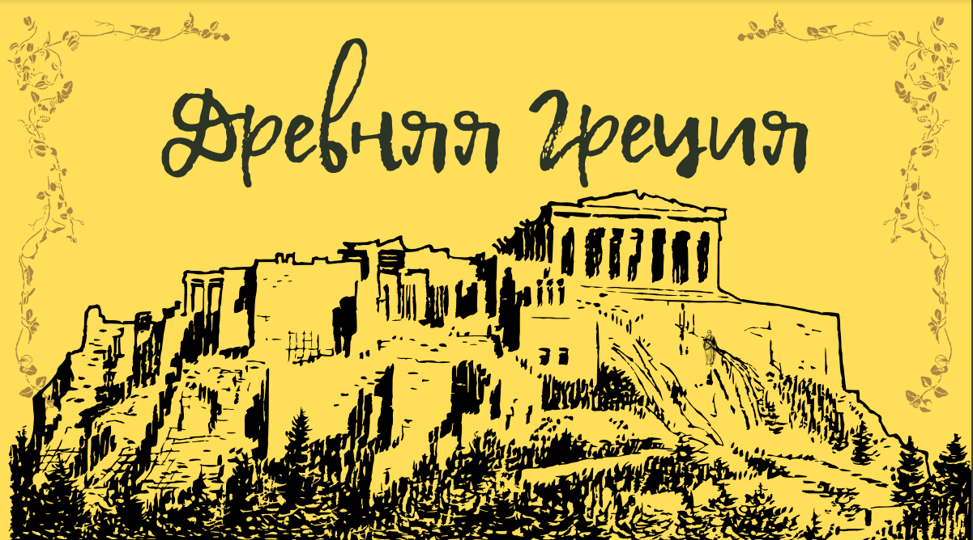

Slide 3
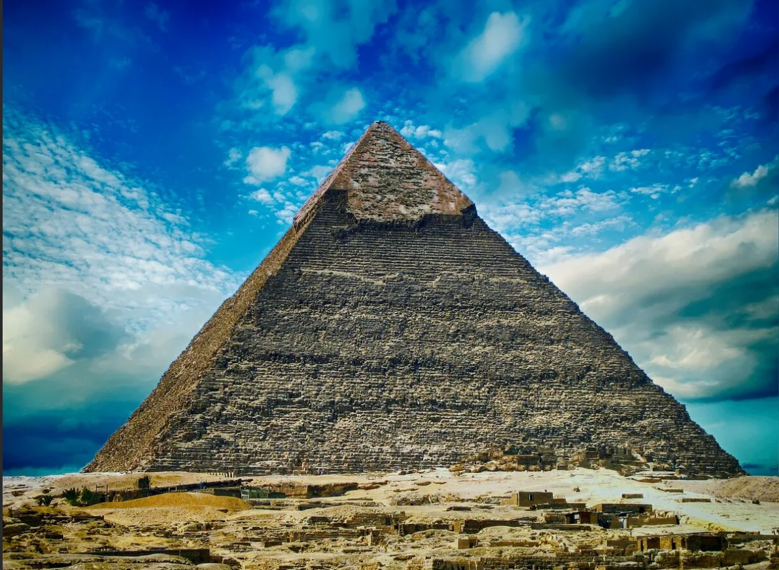
Обратите внимание на изображения. Какие из них относятся к Древней Греции?

Slide 4
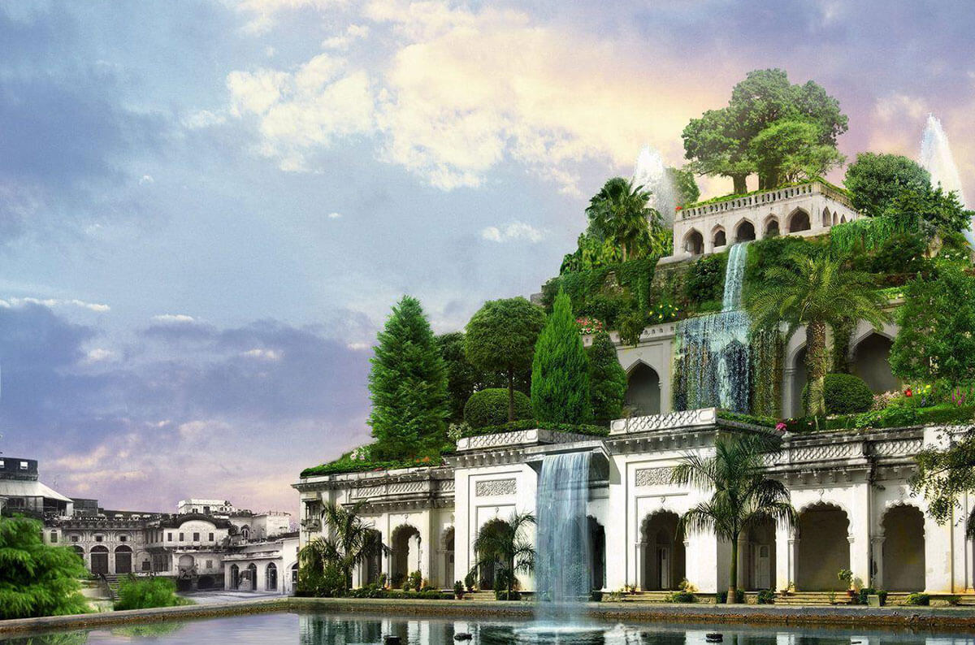
Обратите внимание на изображения. Какие из них относятся к Древней Греции?

Slide 5
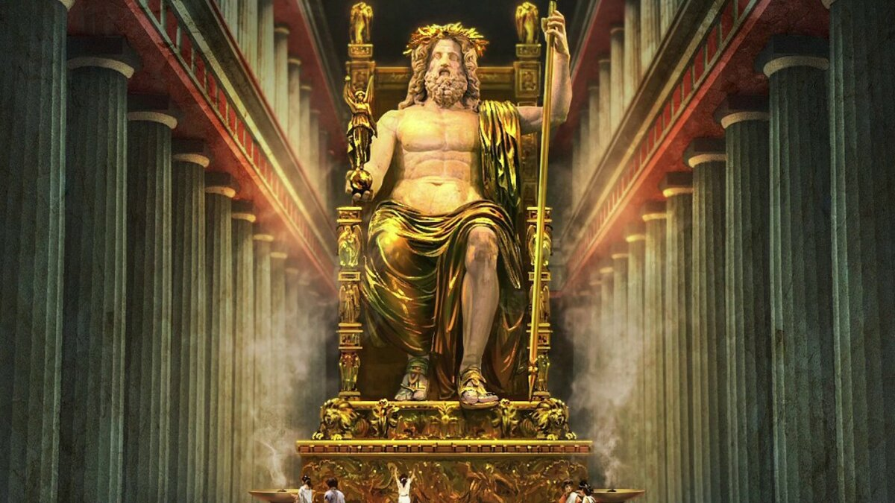
Обратите внимание на изображения. Какие из них относятся к Древней Греции?

Slide 6
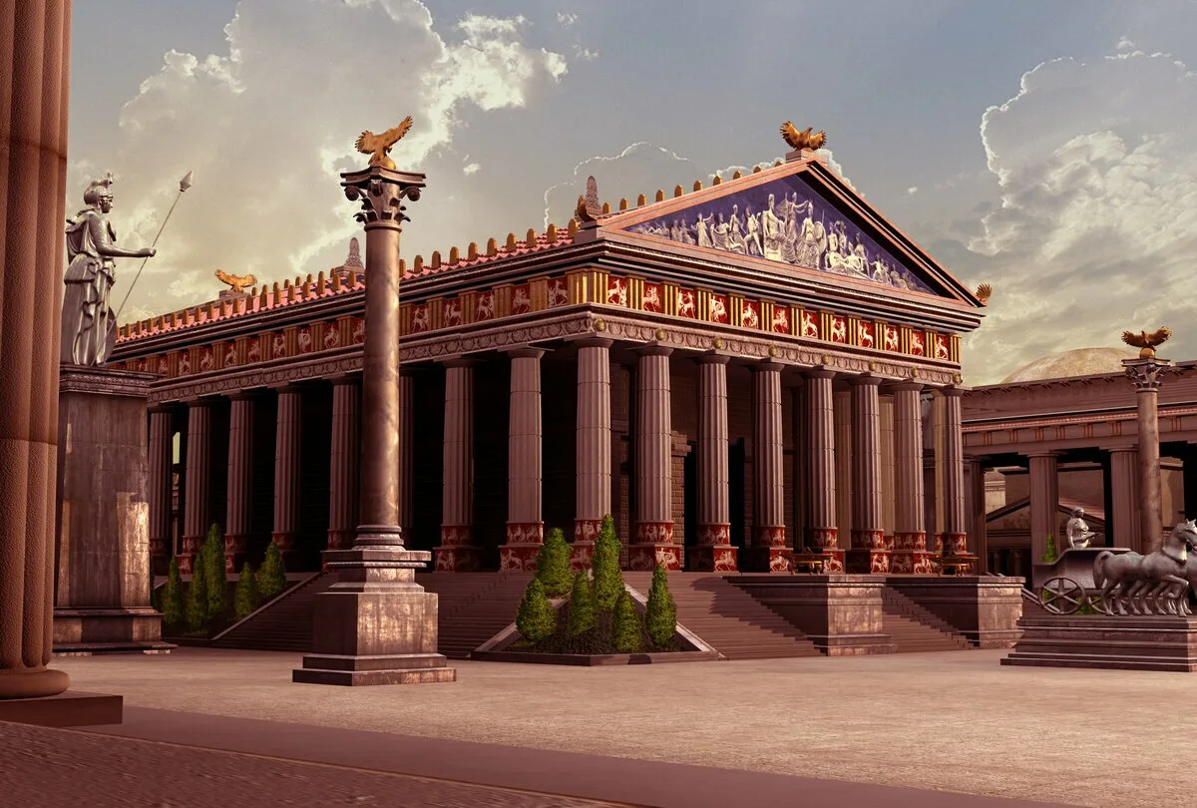
Обратите внимание на изображения. Какие из них относятся к Древней Греции?

Slide 7
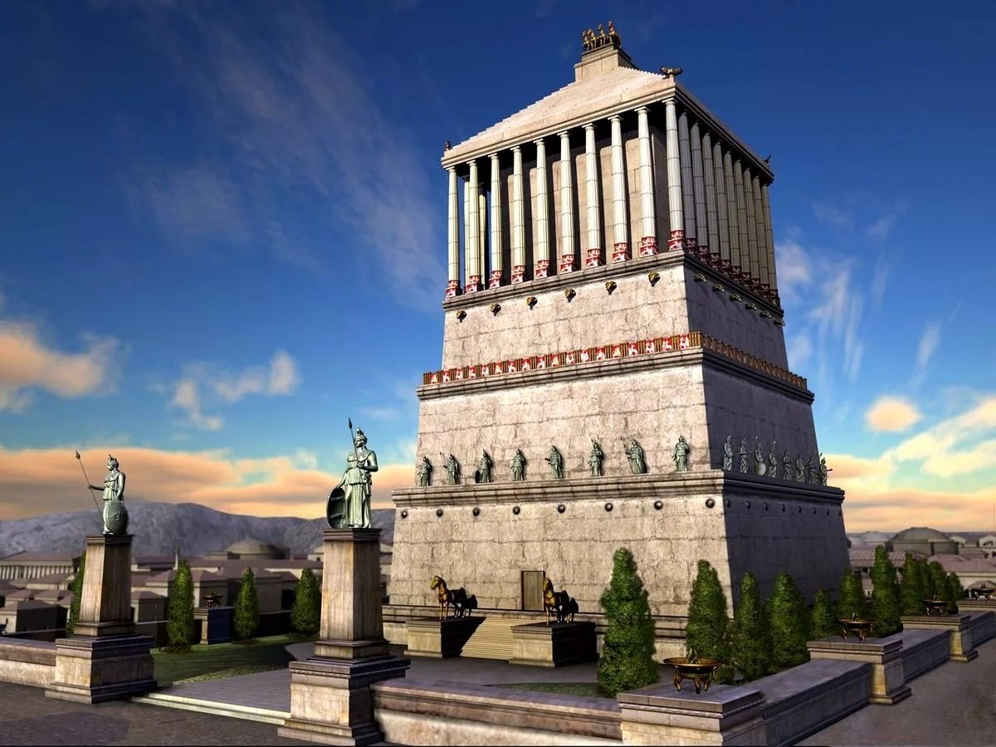
Обратите внимание на изображения. Какие из них относятся к Древней Греции?

Slide 8
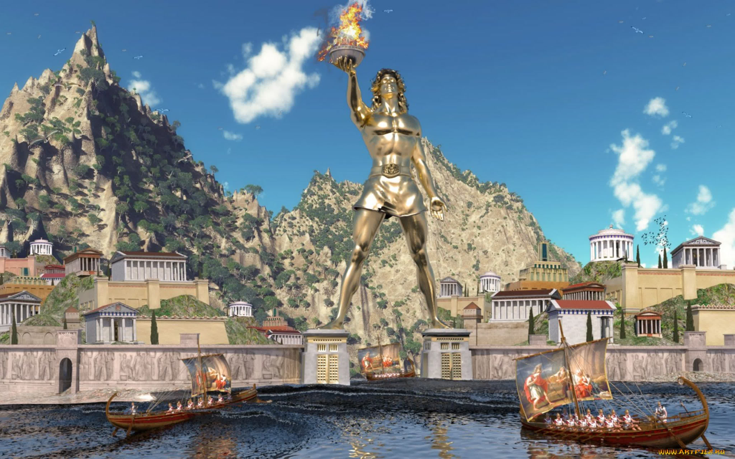
Обратите внимание на изображения. Какие из них относятся к Древней Греции?

Slide 9
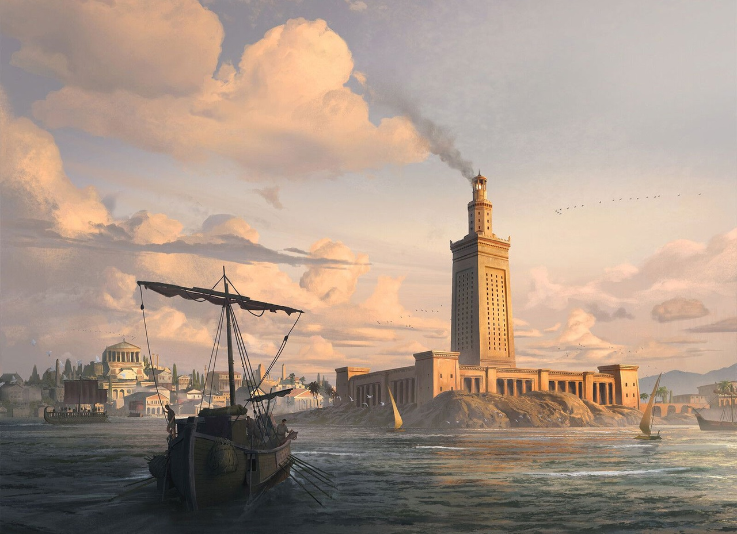
Обратите внимание на изображения. Какие из них относятся к Древней Греции?

Slide 10
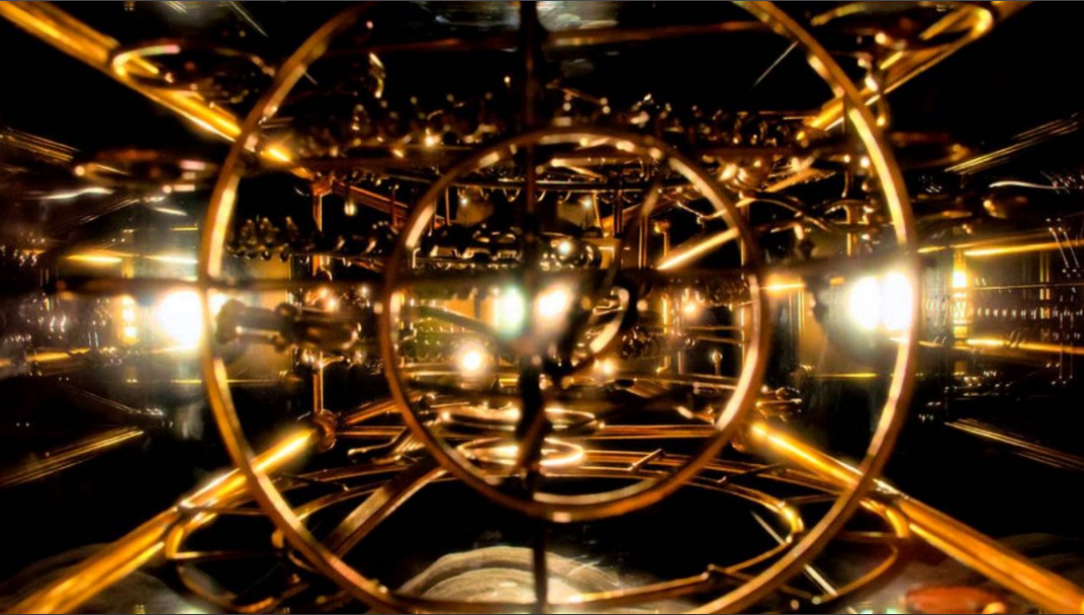
Одним из 7 чудес света считается статуя Зевса в Олимпии. К сожалению, она не сохранилась до наших времен. И наша сегодняшняя задача, разгадать тайну этого сооружения и ее судьбу. Возможно, кто-то из вас сможет сделать величайшее открытие в исторической науке и передать эти знания современникам! Отправляемся в прошлое!
Путешествие начинается…

Slide 14
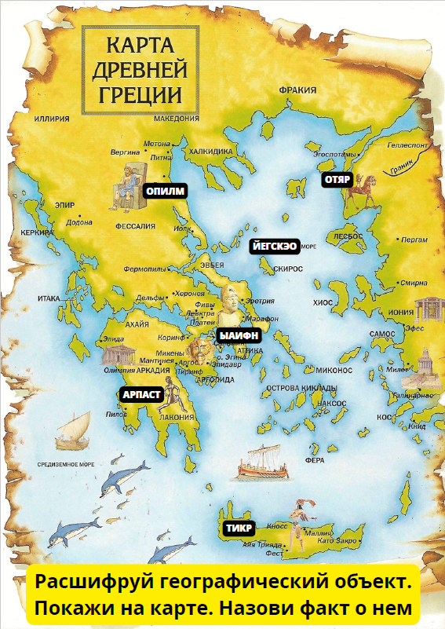
Минотавр проголодался. Но у вас есть возможность спастись. Для этого нужно расшифровать карту, а то царь никак не поймет, что на ней написано.

Slide 15
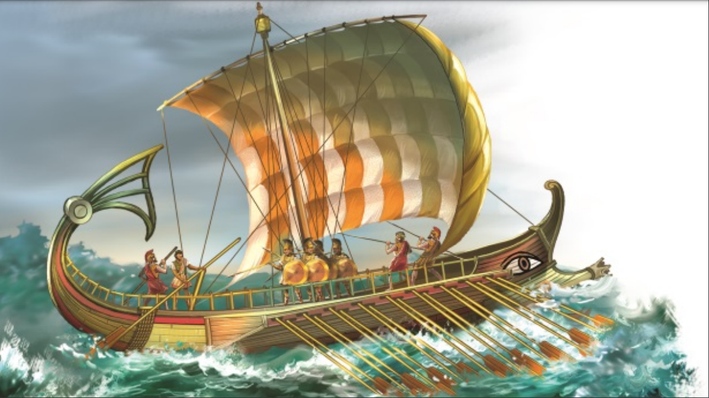
Кажется, мы спасены. Держим курс на Балканы!

Slide 17
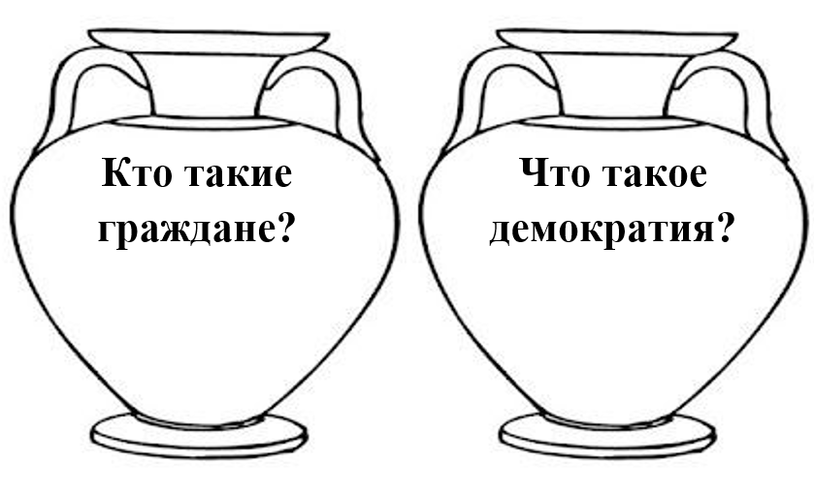
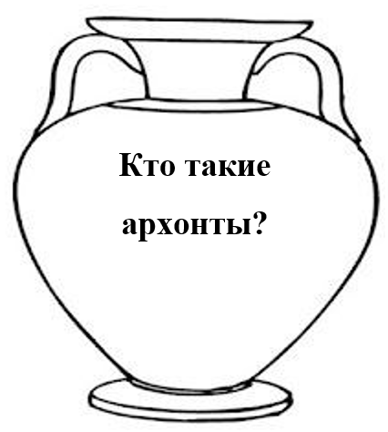
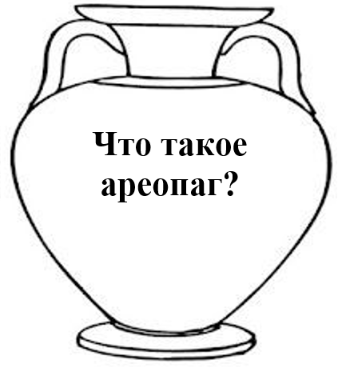
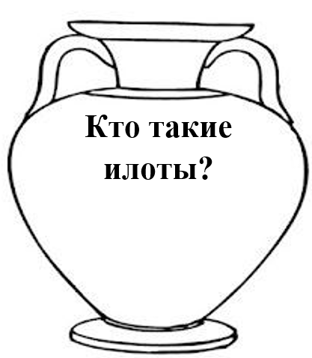
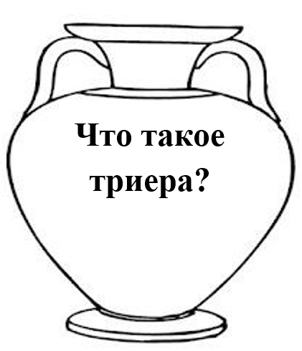
Чтобы узнать о судьбе статуи, нам стоит пообщаться с местным населением. Философы, как нельзя кстати, для этого подходят. Правда, стоит вспомнить древнегреческий язык…

Slide 18
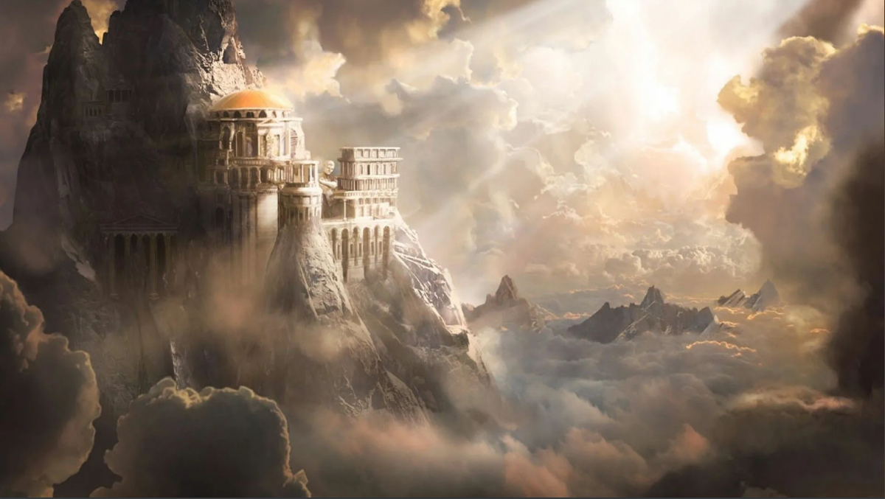
По ошибке (а может специально?) философы отправили нас на гору Олимп. Что вы о ней знаете? Вспомним богов – соединим паззлы. Вдруг, кого-то перепутаем, потревожим не того бога, разозлим.

Slide 19
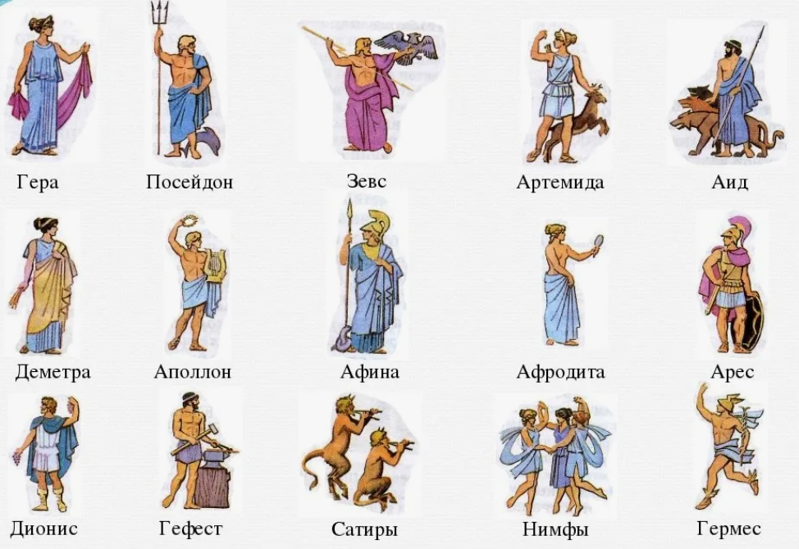
Так, нам понадобится бог/богиня мудрости. Он/она точно все расскажет!

Slide 20
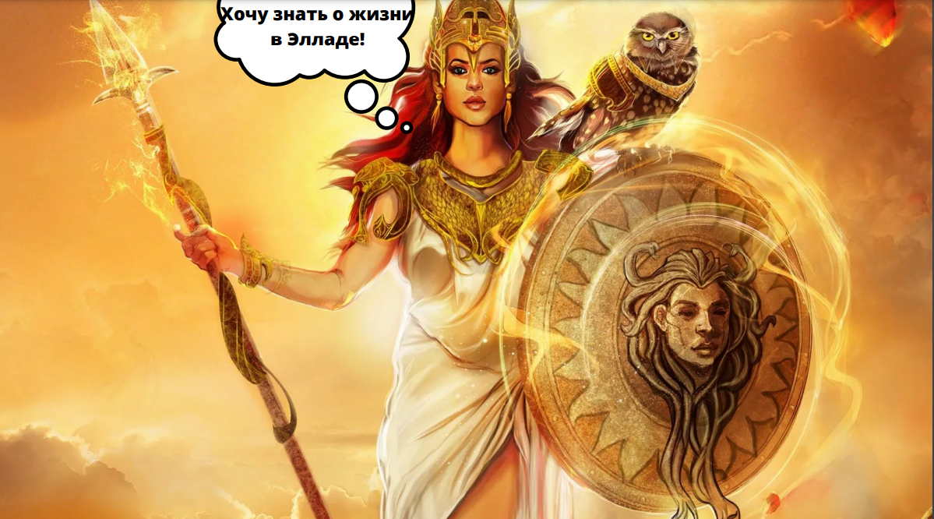

Slide 21
Афина давно не спускалась к людям и хотела узнать, что сейчас происходит в ее любимой стране. В помощь вам – иллюстрации. Ваша задача: вспомнить к какой теме относится рисунок, а также составить на основе него небольшой рассказ – 3-4 предложения.

Slide 22
Афина выслушала новости, но вот о судьбе чуда света не знает. Зато показала путь в Дельфы, к оракулу!

Slide 23
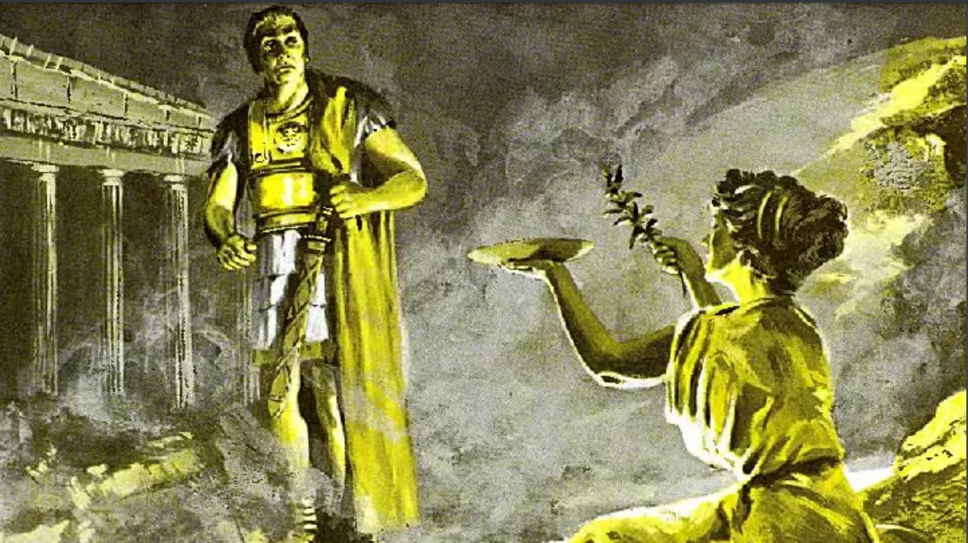
Греки построили храм языческому богу Зевсу в 465 г. до н.э., а вот статуя Зевса, которая считается одним из 7 чудес света, появилась там только через 30 лет. Автором идеи и главным строителем грандиозного сооружения является известный архитектор из Афин по имени Фидий. Сама статуя Зевса была сделана из золота и слоновой кости и достигла в высоту 17 метров (как пятиэтажный дом). Он восседал на троне. В одной руке держал скипетр, в другой статую богини победы Ники. По завершению скульптуры Фидий спросил у Зевса, угодна ли ему его работа. В ответ, в пол храма ударила молния.
Простояла статуя Зевса в Олимпии около 800 лет. Во 2 веке до н.э. статуя пострадала от землетрясения. В 4 веке нашей эры языческий храм Зевсу был разрушен из-за принятия христианства. Статуя Зевса в целях сохранения культурного наследия увезли в Константинополь, где она сгорела во время пожара в 476 году до н.э. К сожалению, статуя не смогла сохраниться.

Slide 24
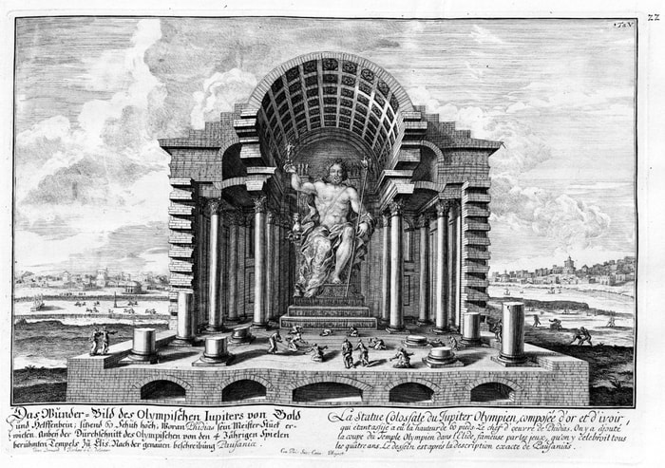

Slide 25
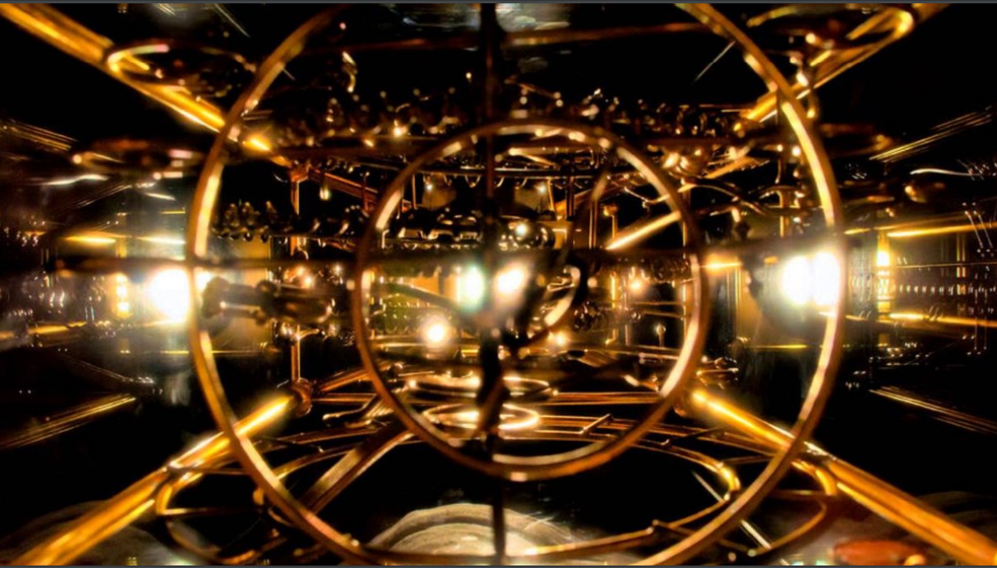
Это было незабываемое путешествие! Возвращаемся домой!

